Slide 1
Отчет группы НИИЯФ МГУ по Программе целевого финансирования научно-исследовательских работ научных групп, сотрудничающих в рамках мегапроекта «Комплекс NICA», о проделанной работе по тематике BM@N.
Участники работы:
Меркин М.М. - Руководитель | НИИЯФ МГУ | Заведующий лабораторией детекторных систем и электроники
Баранов А. В. | НИИЯФ МГУ | Ведущий инженер
Ковалев И. М. | НИИЯФ МГУ | МНС
Седов Г.Е. | Физ.фак МГУ | Студент 1 к. магистратуры
Юровский В. О. | Физ.фак МГУ | Студент 4 к.

Slide 2
Поставленные задачи
Разработка тестового стенда для исследования прототипа СИМС STS BM@N
Разработка программных кодов управления стендом, обеспечивающее передачу сигналов управления в исследуемую микросхему, анализ её состояния и съем информации с каждого канала СИМС
Модернизация системы охлаждения трековой системы
Notes:
Я не знаю, стоит ли здесь говорить, что никакой информации по используемым чипом протоколам у нас нет, поэтому все работы выполнены без учета специфики чипа

Slide 3
Блок схема ASIC

Slide 4
Схема прототипа СИМС
Прототип включает в себя как целиком аналогово-цифровой тракт, так и отдельные компоненты (в тестовой зоне), которые также необходимо протестировать
Notes:
Здесь можно произнести особенности текущего прототипа – 8 аналоговых каналов (+2 тестовых по краям), состоящие из ЗЧУ, шейпера, пик-детектора; мультиплексор с АЦП; и цифровая часть с управлением по SPI и выдачей сигналов по SLVS. В тестовой зоне размещены отдельно АЦП и блок двустороннего обмена по SLVS

Slide 5
Схема тестового стенда
Осциллограф
ПК
Источник
питания
Генератор
импульсов
Датчик
тока
Источник
питания
СИМС
ПЛИС
Notes:
Тестовый стенд построен на основе ПК под управлением Ubuntu 20.04. Осциллограф на текущем этапе используется Tectronix TDS3034C. Генератор импульсов на базе 16-битного ЦАП с обостряющим ключом, датчик тока – модульный, с возможностью подключения датчиков температуры, влажности в будущем при необходимости. ПЛИС, если получится, планируется использовать имеющуюся от XYTer (если они нам позволят), должна подойти прошивка, разрабатываемая МИФИ, с небольшими изменениями. Можно сказать, что это плата AFCK с ПЛИС Kintex-7.

Slide 6
ПО для работы с тестовым стендом
Настройка осциллографа
Взаимодействие с осциллографом
Чтение осциллограмм
Чтение показателей датчика тока
Чтение текущего значения потребления
Управляющая программа
Управление генератором импульсов
СИМС
Выдача калибровочных
импульсов
SPI & SLVS
Взаимодействие с ПЛИС и СИМС
Прошивка ПЛИС
Команды управления,
данные с СИМС
USB-to-UART
Notes:
ПО написано на языке Python 2.7 и обеспечивает взаимодействие со всеми компонентами тестового стенда: настройку режима сбора данных осциллографа, сбор осциллограм в цифровом виде, инициализацию и опрос датчика тока и других датчиков, подключаемых к стенду, настройку и тактирование выдачи тестовых импульсов с генератора, настройку режимов работы СИМС, включая компоненты в тестовой зоне. Все компоненты ПО выполнены в модульном формате и со специальными интерфейсами, позволяющими легко заменять компоненты стенда или исследуемые образцы без значительной переработки остальных модулей.

Slide 7
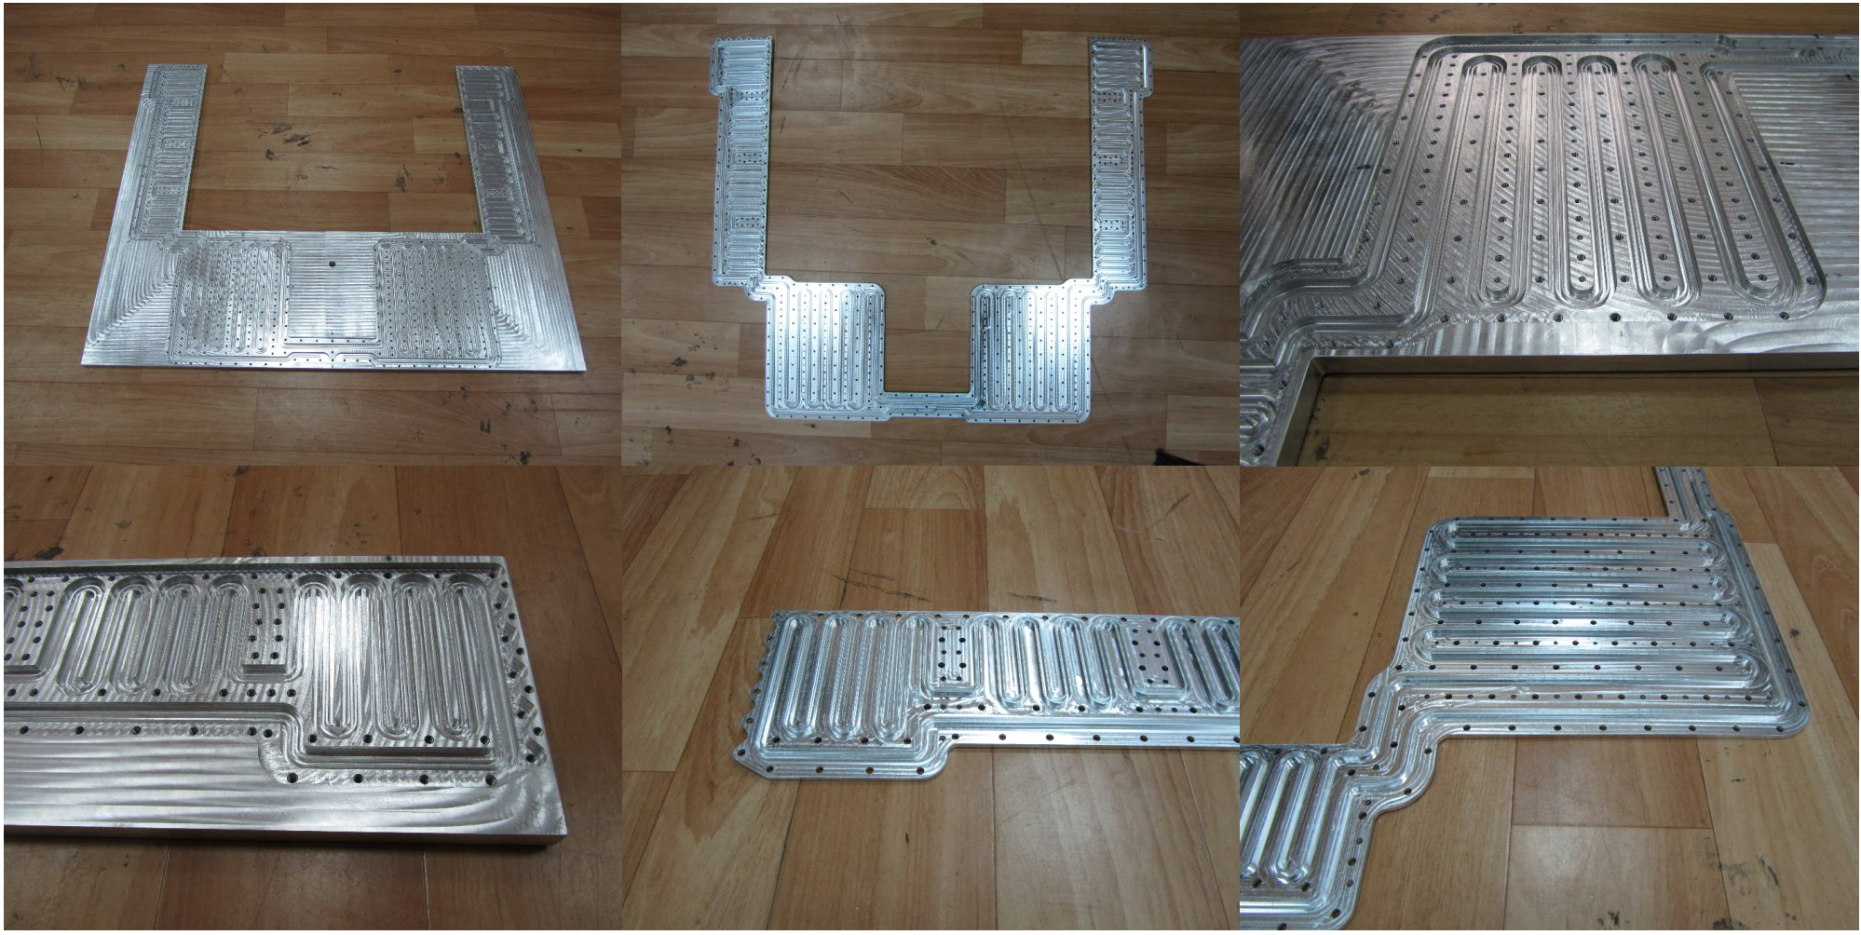
Прототип системы охлаждения

Slide 8
Переработанный вариант радиатора -1

Slide 9
Переработанный вариант радиатора -2

Slide 10
Переработанный вариант радиатора -3

Slide 11
Переработанный вариант радиатора -4

Slide 12
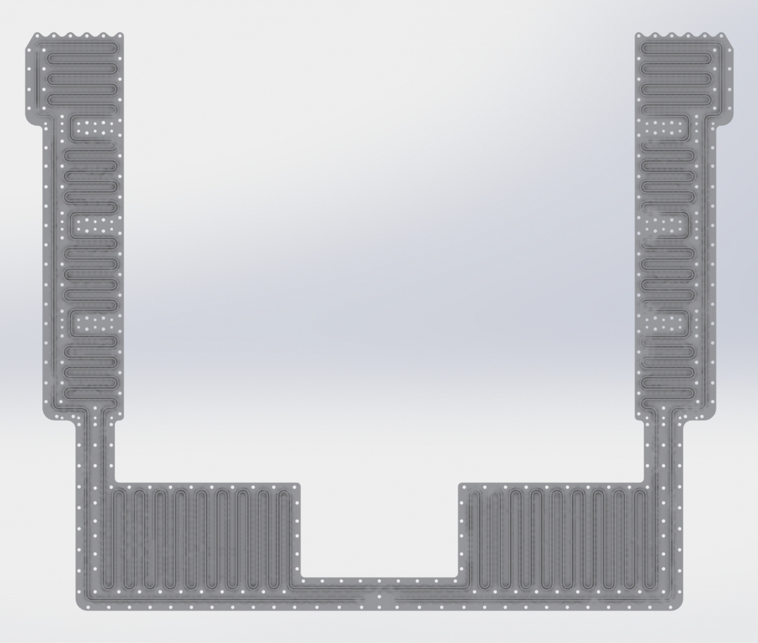
Крышка

Slide 13
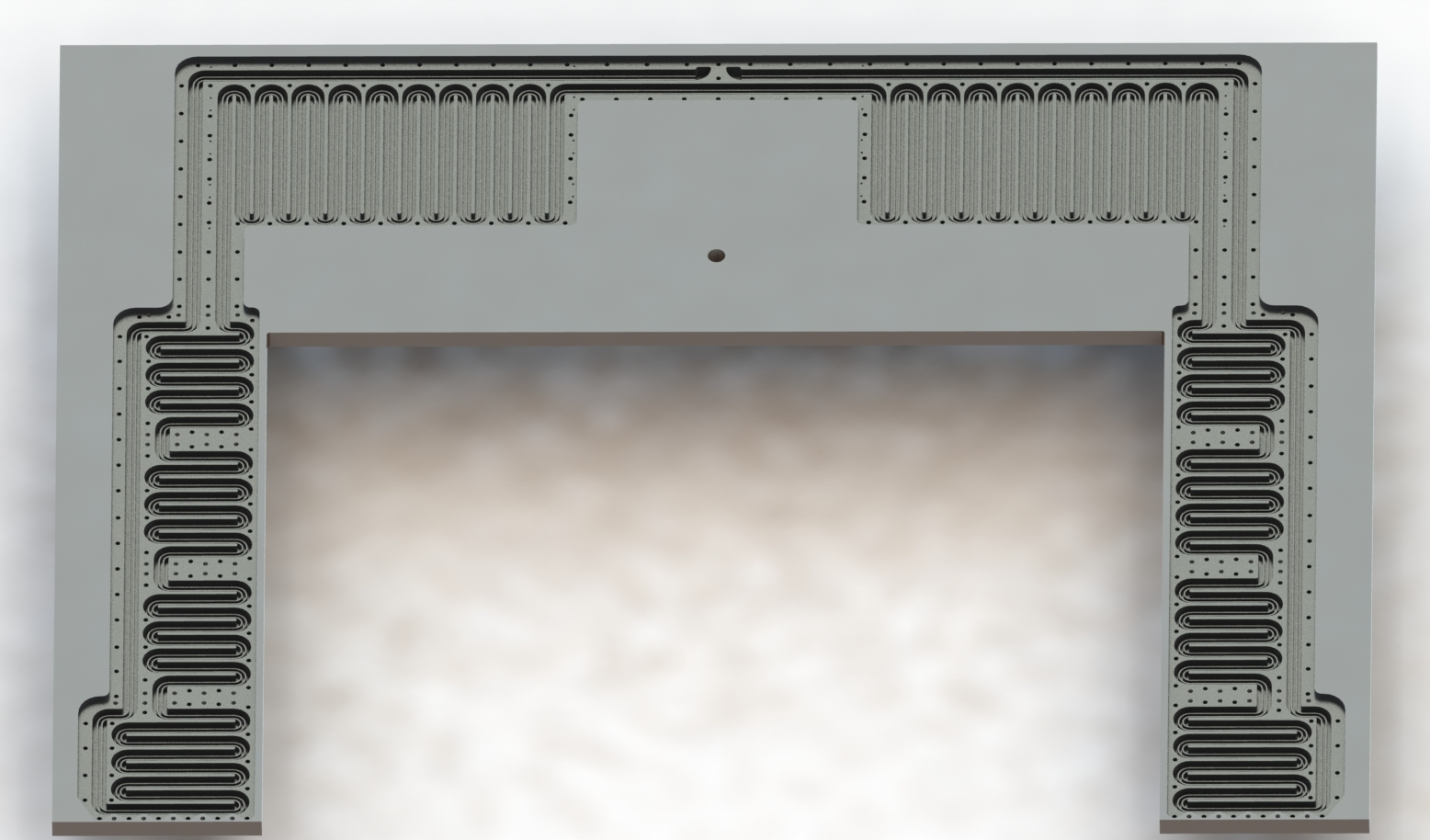
Основание

Slide 14
Заключение
Разработан стенд для испытания прототипа ASIC
Подготовлено программное обеспечение
Разработан обновленный дизайн радиатора охлаждение STS
Сделаны оценки системы охлаждения – система может обеспечить работу электроники при температуре не выше 40 градусов при условиях:
Т = -15
Р = 0.2 ( -0.8) Бар
Расчеты требуют уточнения!

